Slide 1
הוראות משחק קנדי קראש/ משניות
בכל שקופית מוצגת שאלה.
בה עליך להשלים את המשנה
עליך לבחור באפשרות הנכונה
מבין שלושת האפשרויות .
במקרה וענית תשובה שגויה לא נורא
תינתן לך אפשרות לחזור למסך השאלה
ולהקליק שנית, את התשובה הנכונה .
מטרת המשחק : לענות על כל השאלות בשלמותם,
ולהגיע לסוף המסלול.
מספר המשתתפים : לכל משחק רצוי משתתף אחד,
אשר יוכל לענות על השאלות
מהידע האישי שרכש אפשרי גם לשחק בזוגות
משחק מהנה

Slide 2

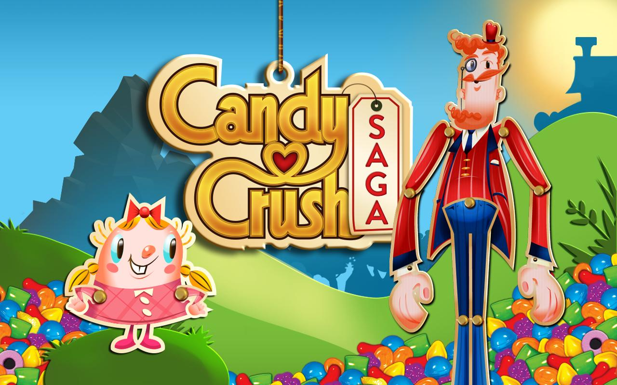

משחק שאלות
משניות

Slide 4
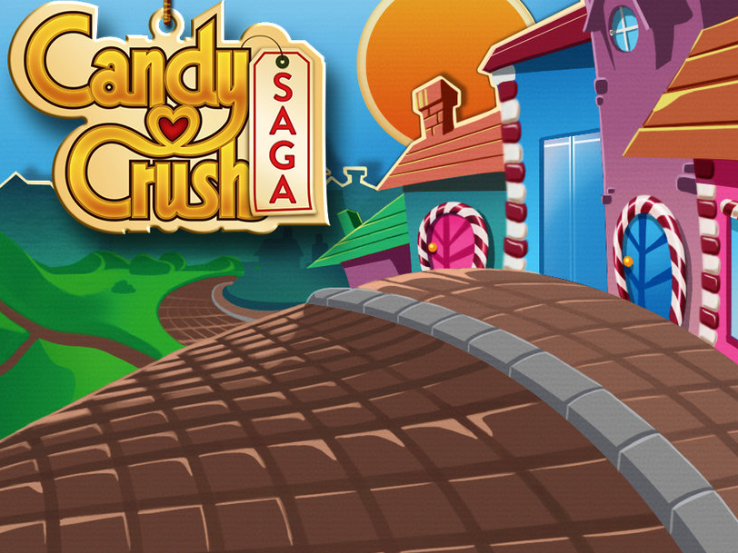
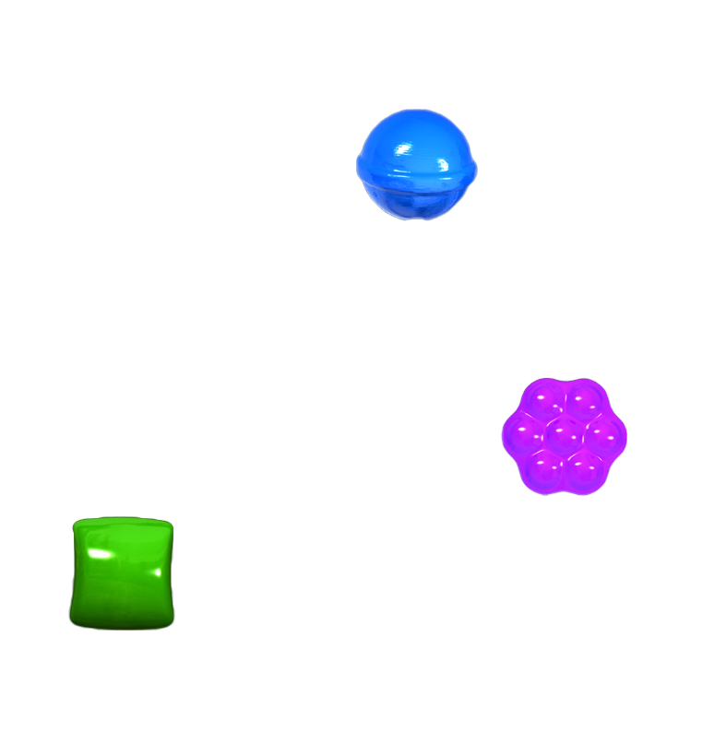
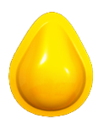

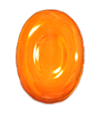

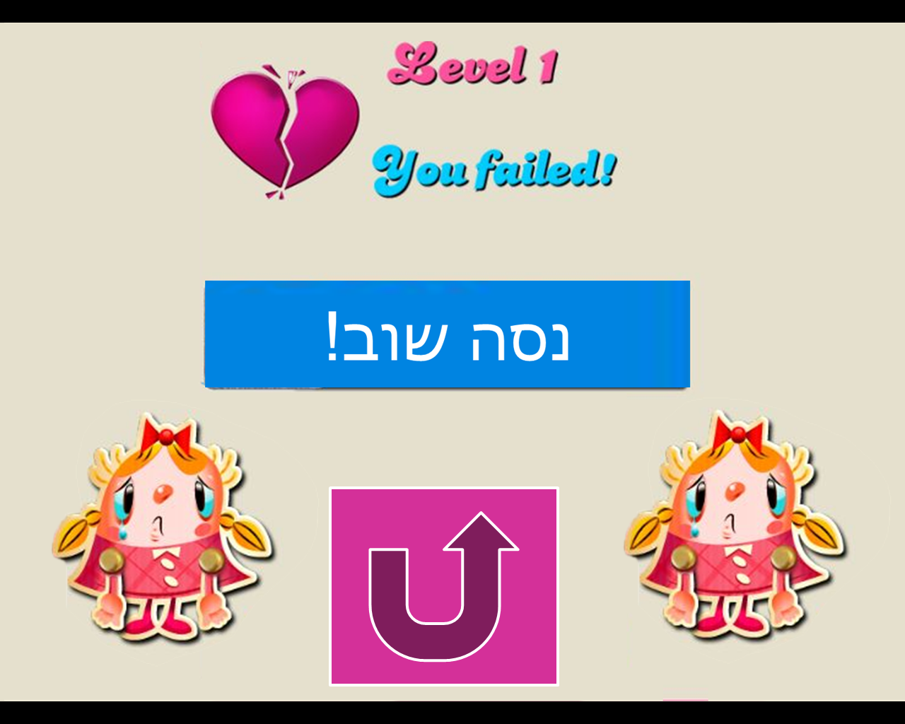

השלימי את המשפט
" איזהו חכם"
"המרבה בשתיקה "
"הלומד מכל אדם "
"הלומד מתלמידי חכמים "

Slide 7
השלמי את ההמשך
" לא הביישן למד "...
"ולא בעל נכסים"
"ולא עם הארץ"
"ולא הקפדן מלמד

Slide 8
השלימי את המשפט
" איזה גיבור " ...
"הכובש את יצרו "
"העומד במשימתו "
"המנצח את אוייבו "

Slide 10
שלושה שאכלו יחד ולא אמרו דברי תורה נחשב כאילו ...
אכלו מאכלים משובחים
אכלו זבחי מתים
אכלו לשובע

Slide 12

מי אמר משפט זה
"מצווה גוררת מצווה ועברה גוררת עברה"
בן עזאי
בן זומא
רבי יוסי הגלילי

Slide 15
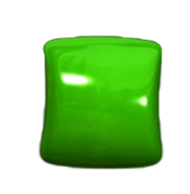


עשרה שיושבים ועוסקים בתורה שורה עליהם
שפע
ברכה
שכינה

Slide 16
השלימי את המשפט
"הוי רק למצווה קלה "
"ולומד רע"
"ולא רץ לדבר רע "
"ובורח מן העברה"

Slide 18
השלמי את המשפט
"איזה עשיר "
הבורח מעברה
הדואג לשלום חברו
השמח בחלקו

Slide 19
מהו השם הנוסף ליום הכיפורים
יום הדין
יום סליחה וכפרה
שבת שבתון

Slide 20
איך כונה רבי שמואל
הרבי האמצעי
הרבי הצמח צדק
הרבי המהר"ש

Slide 21

